Slide 1
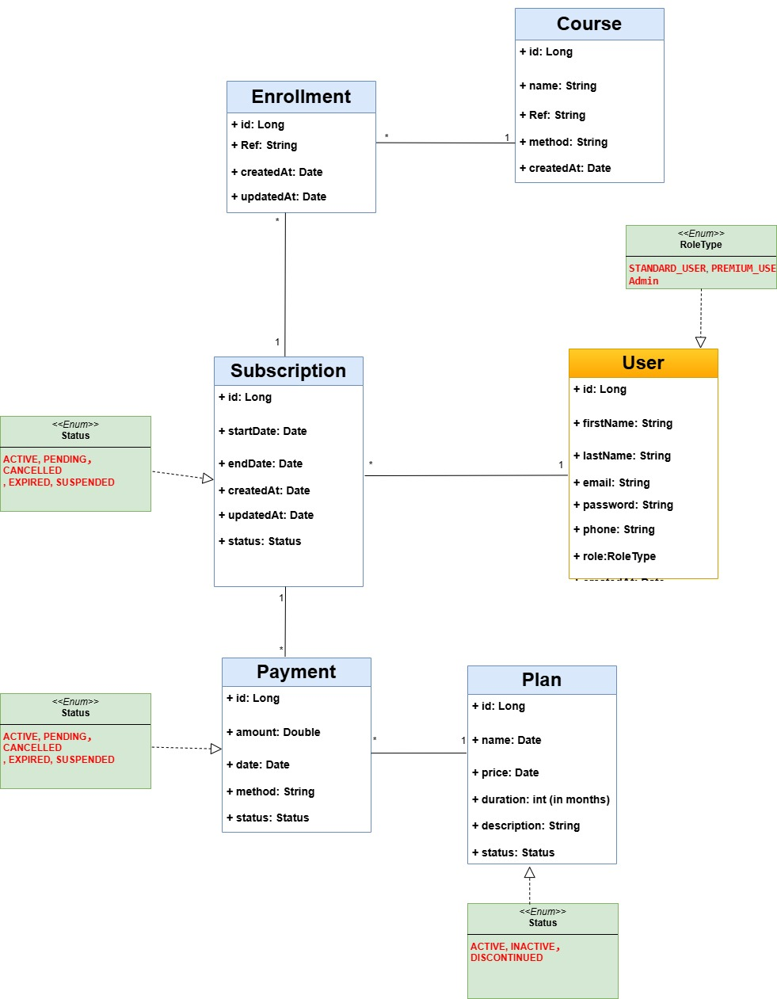

Slide 2
MODULE 1
Changements, ajout de GET

Slide 3
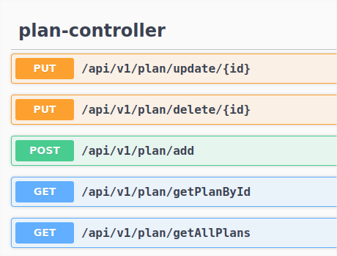

Slide 4
MODULE 2
Changements , uniquement le type d eréponses

Slide 5
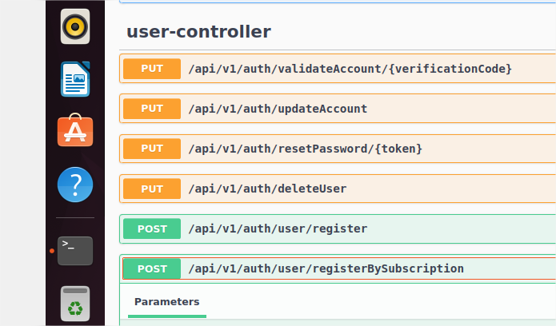
client
1

Slide 6
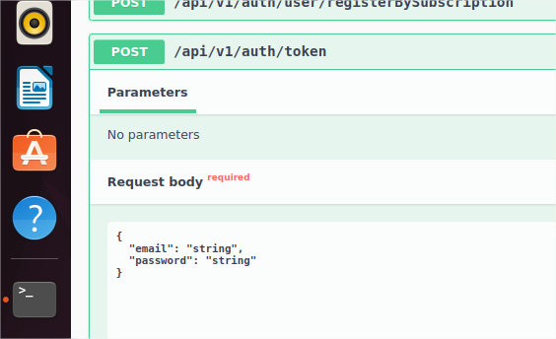
2
Client/admin

Slide 7
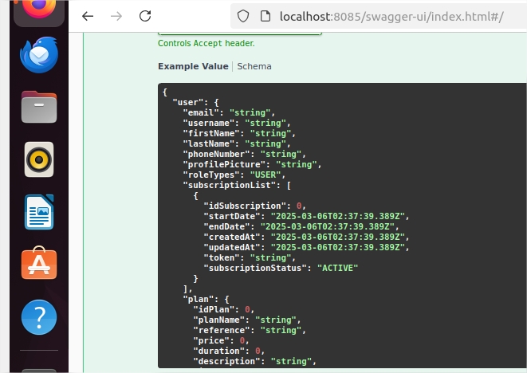
La réponse a changé en fonction du plan Sprint1 ==­­ user+token , maintenant plus d’attributs

Slide 8
MODULE 3
Changements , uniquement le type d eréponses

Slide 9
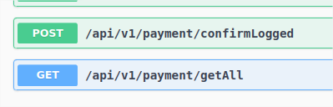
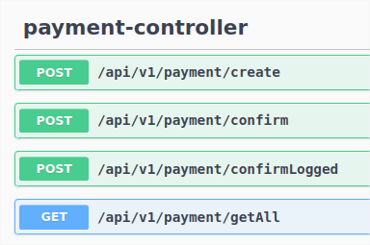

Slide 10
client
Quand je fais le paiement create vers paypall et redirection vers le payement !
S’il paye ➔ return successful ➔ redirection vers le bon component (passage de l’url à partir du back) ➔ lancer l’api confirm login
Pour l’administarteur pour consulter le spaiements
admin

Slide 11
MODULE 4
Nouveau module

Slide 12
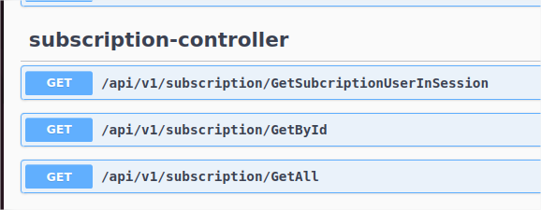
client
Renvoie les abonnements de l’utilisateur lorsqu’il est connecté

Slide 13
admin
Renvoie l’abonnement par son ID

Slide 14
admin
Renvoie tous les abonnements

Slide 16
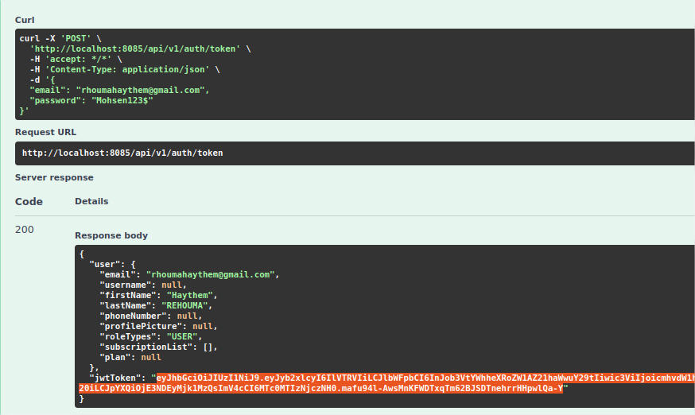
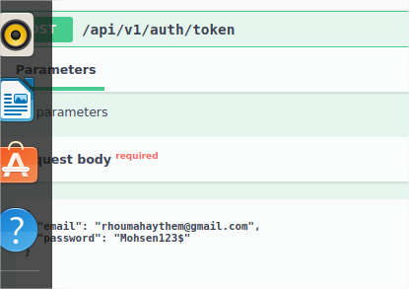

Slide 17
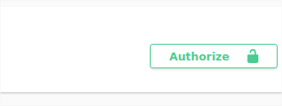
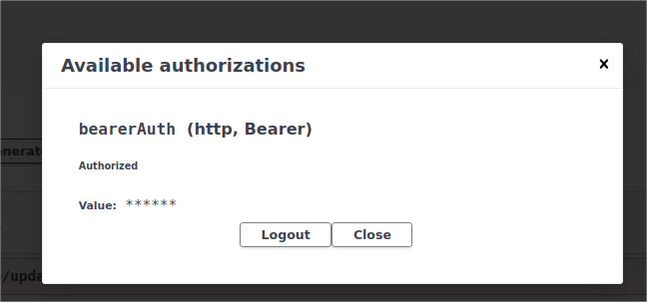

Slide 18
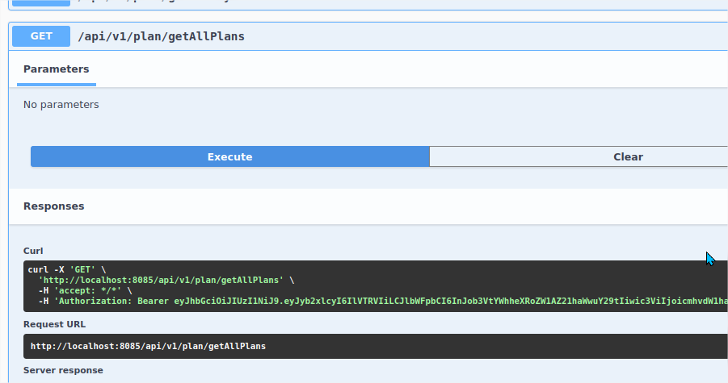

Slide 19
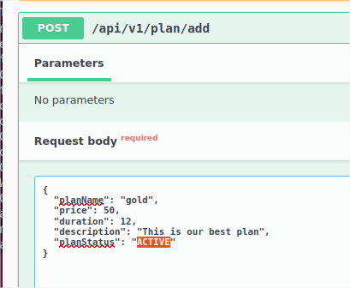

Slide 21
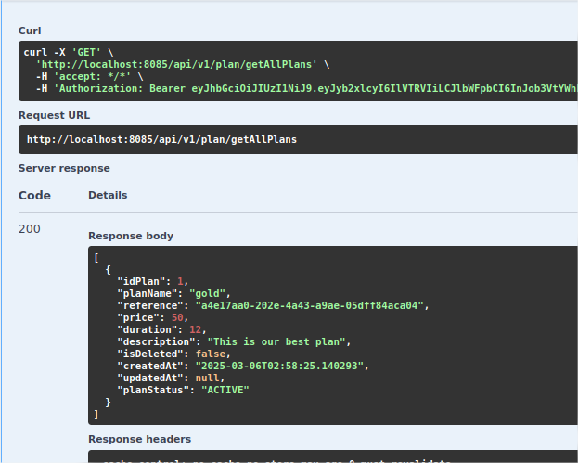

Slide 22
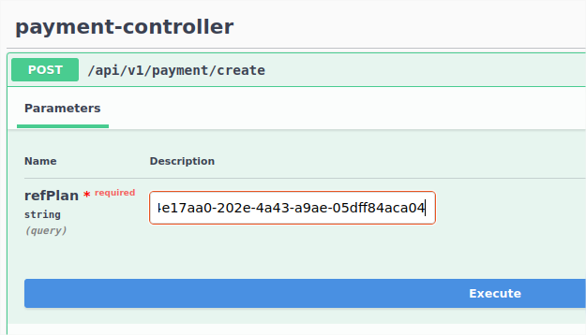
Copier la référence

Slide 23
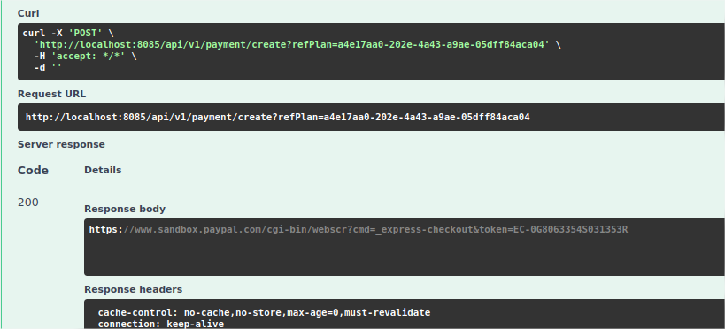
Input : référence du plan
Output : Lien vers paypall ou nous devrons payer (redirection vers le paiement).
Ce lien va être consommé dans le front

Slide 24
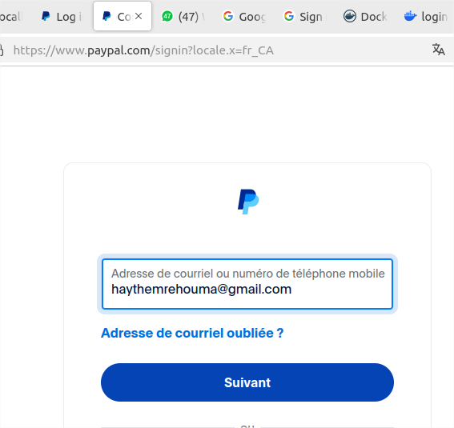
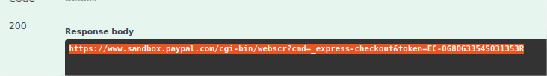
Ouvrir 2 liens PayPal
2
1

Slide 25
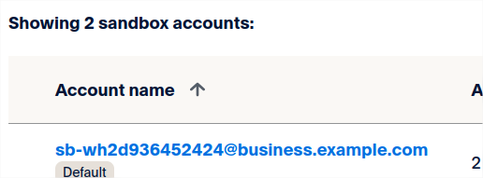
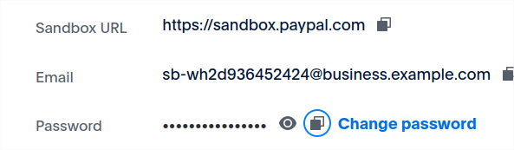
2
Développeur ➔_ Sandbox account
1

Slide 26
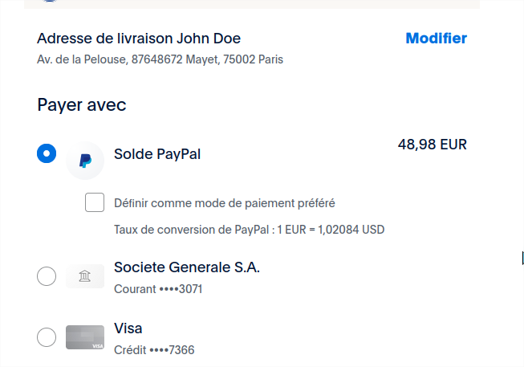
1

Slide 27
Dans le premier sprint, il essaie de payer sans se logger => redirection vers register (à condition 1) s’il n’est pas connecté ➔ Register , s’il est connecté ➔ Afficher un message , your paiement est succeed).
Le formulaire de creation de compte s’affichera uniquement si l’utilisateur n’est pas connecté sinon tout simplement, il va afficher un message que le paiement a été effectué ➔ sprint 3 (enrollements et cours).
Il s’agit d’un composant que vous devez créer (REGISTER)

Slide 28

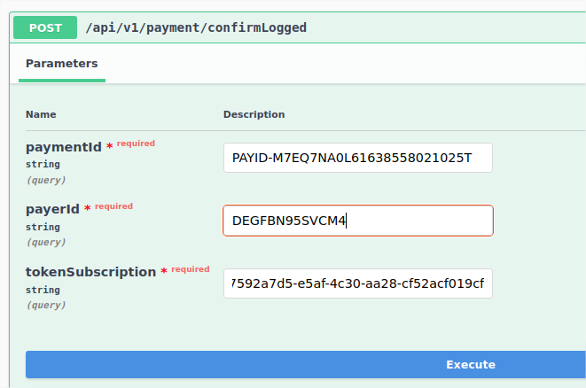

Slide 29
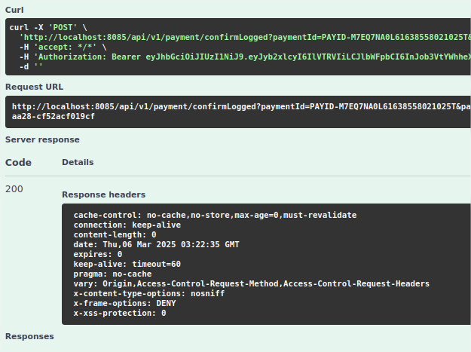
Backend (void) ➔ ne renvoie rien (paiement 200)

Slide 30
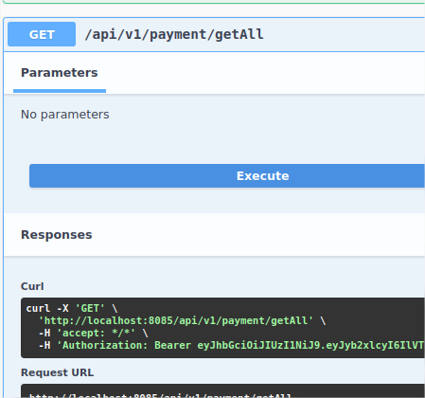
Vérifiez le paiement et le plan

Slide 31
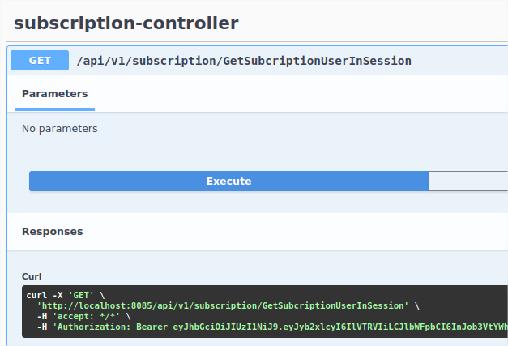

Slide 32
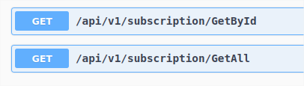
admin

